Slide 1

React + Spring boot Project
FinanacialProduct Project
2024.06.27
백수정

Slide 2
Contents
01
02
03
프로젝트 개요
프로젝트 메뉴
실행 화면

Slide 3


1.프로젝트 개요
1
프로젝트 목표
2
프로젝트 주제
React, spring boot를 적용한 예적금 관리 애플리케이션 개발
등록한 사용자 및 예적금 정보를 기반으로 다양한 기능을 제공하는 애플리케이션 개발
예적금에 대한 다양한 정보를 하나의 애플리케이션에서 간편하게 확인하기 위하여 개발
3
개발 환경 및 개발도구
4
개발 언어 및 프레임워크 , DB
개발환경 : Windos OS, Visual Studio Code
개발도구 : Spring Tool Suite(eclips 기반)
개발언어 : Java, javaScript
프레임워크 : spring boot, React
DB : MySQL

Slide 4
2.프로젝트 메뉴
회원가입
아이디, 비밀번호, 이메일, 이름, 성별, 생년월일을 사용자가 입력하면 서버를 통해 user DB에 등록 후 로그인 페이지 이동
로그인
입력한 아이디, 비밀번가 DB에 user 정보와 동일하면 로그인 성공 후 홈페이지 이동
메인 화면(예적금 현황)
예적금 현황을 수정 및 삭제가 가능하고, 해당하는 상품 클릭하면 상세페이지로 이동, 페이지 기능을 통해 15개씩 상품 확인 가능
예적금 등록
예적금 정보를 사용자가 입력하면 서버를 통해 financial_product DB에 상품 등록
상세페이지
예적금 등록, 예적금 검색, 예적금 랭킹 페이지에서 원하는 상품을 클릭할 경우 상세페이지로 넘어가서 해당하는 상품에 대한 상세 정보를 보여줌

Slide 5
2.프로젝트 메뉴
예적금 검색
은행명, 상품명을 선택 후 원하는 정보를 검색하면 해당하는 상품을 보여줌
예적금 랭킹
최대 금리에 따른 순위를 예금, 적금 옵션으로 보여줌
이자 계산기(단리 기준)
예금, 적금에 대해 단리 기준으로 이자(과세, 비과세) 확인 가능

Slide 6
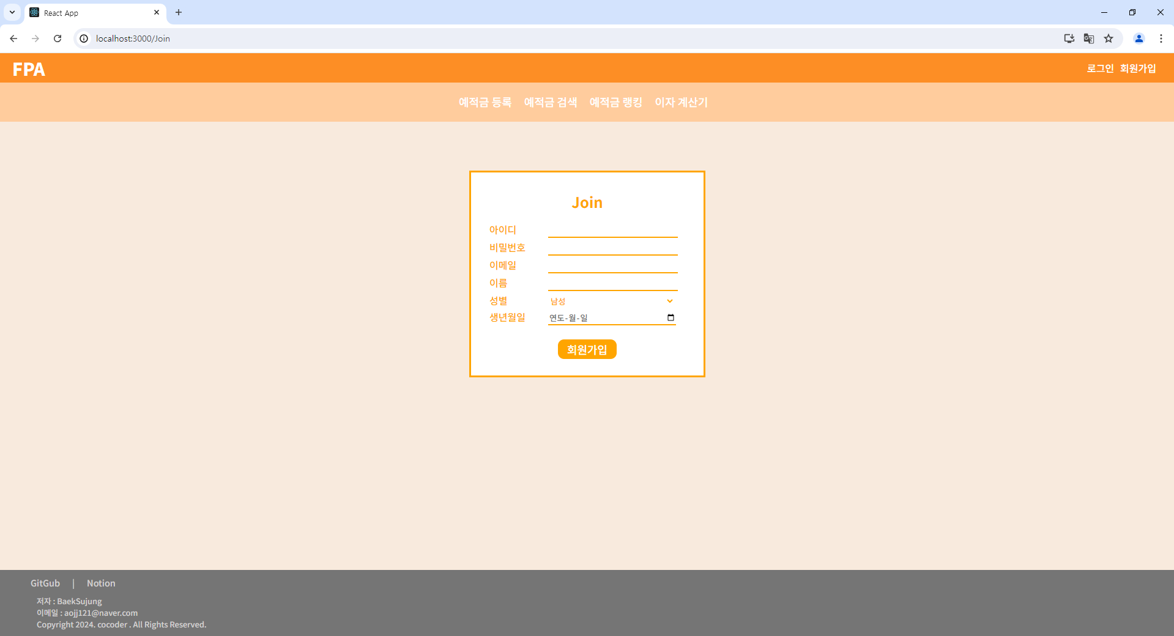
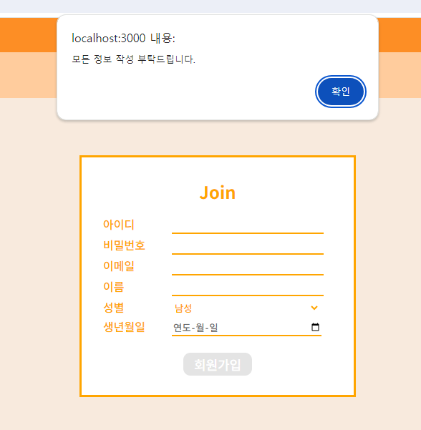
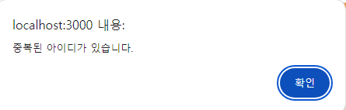
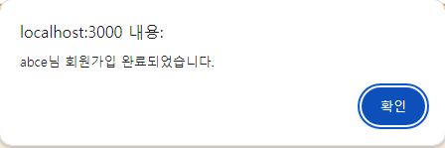
3. 실행 화면(회원가입)
동일한 아이디가 있으면 알림창이 열리고, DB에 등록 불가
내용을 입력하지 않고 회원가입 버튼 클릭 시 알림창이 열리고 , DB에 등록 불가
회원가입이 완료되면 DB에 데이터 등록, 알림창이 열리고 버튼 클릭하면 로그인 메뉴로 이동

Slide 7
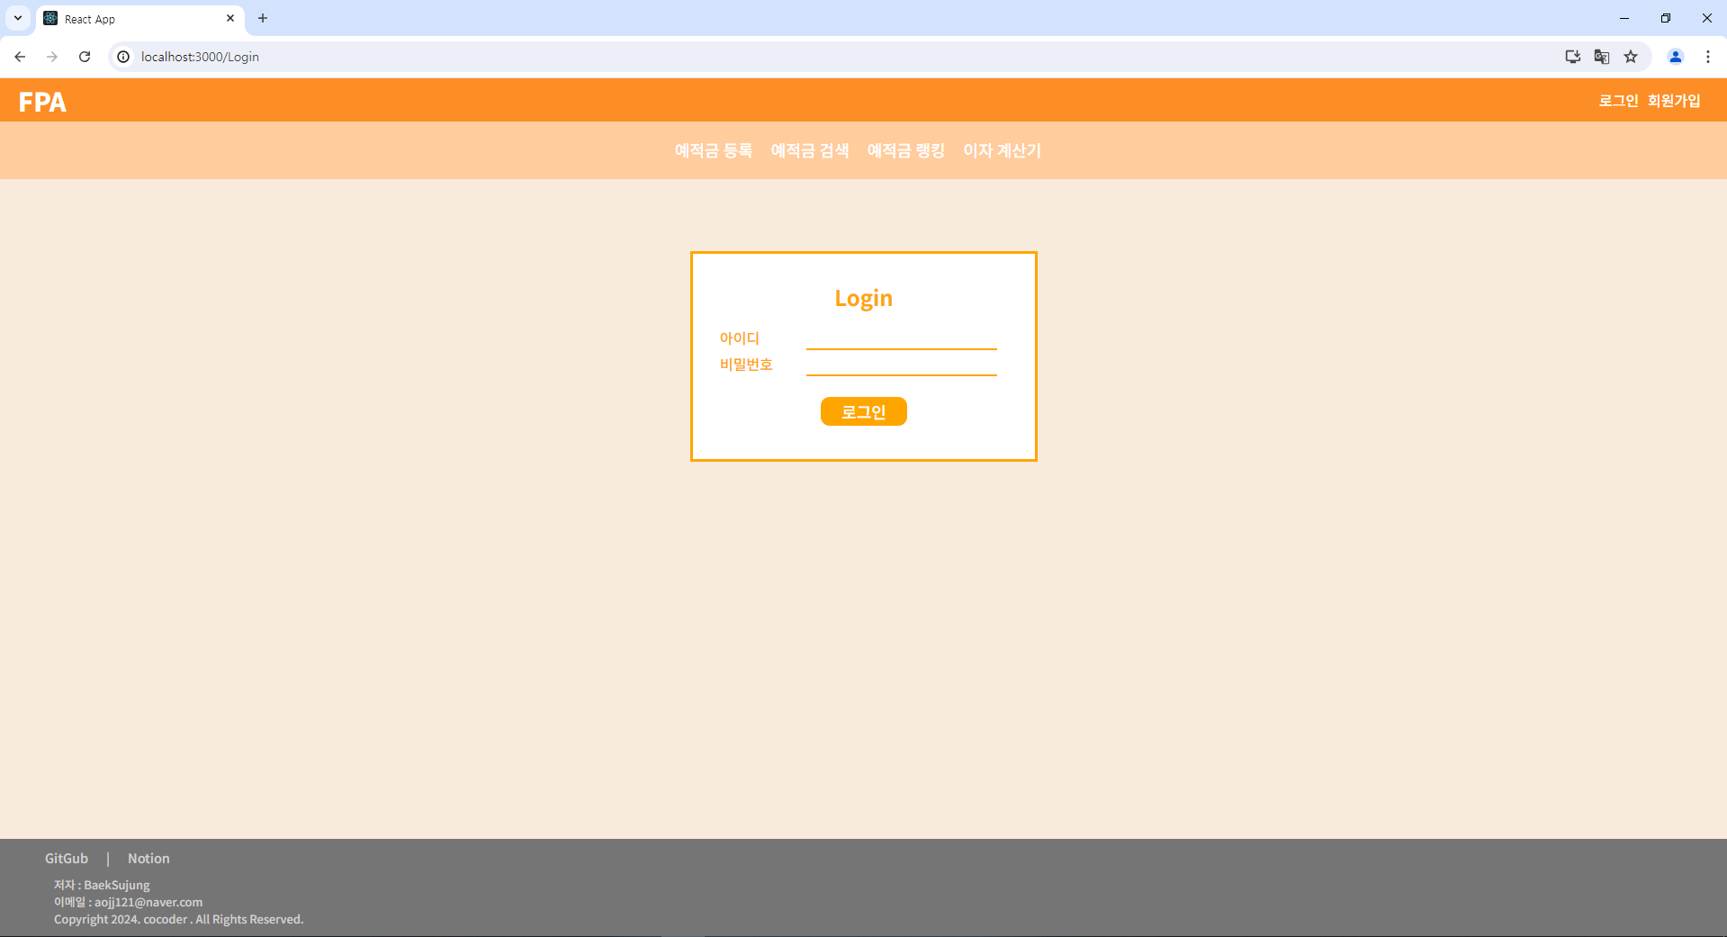
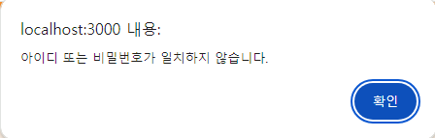
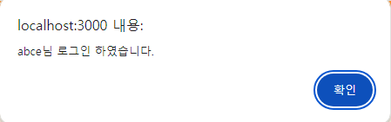
3. 실행 화면(로그인)
내용을 입력하지 않거나, 아이디 및 비밀번호가 DB 데이터와 다르면 알림창이 열리고, 로그인 불가
아이디 및 비밀번호과 DB 데이터와 동일하면 알림창이 열리고, 확인 버튼 클릭 시 메인화면으로 이동

Slide 8
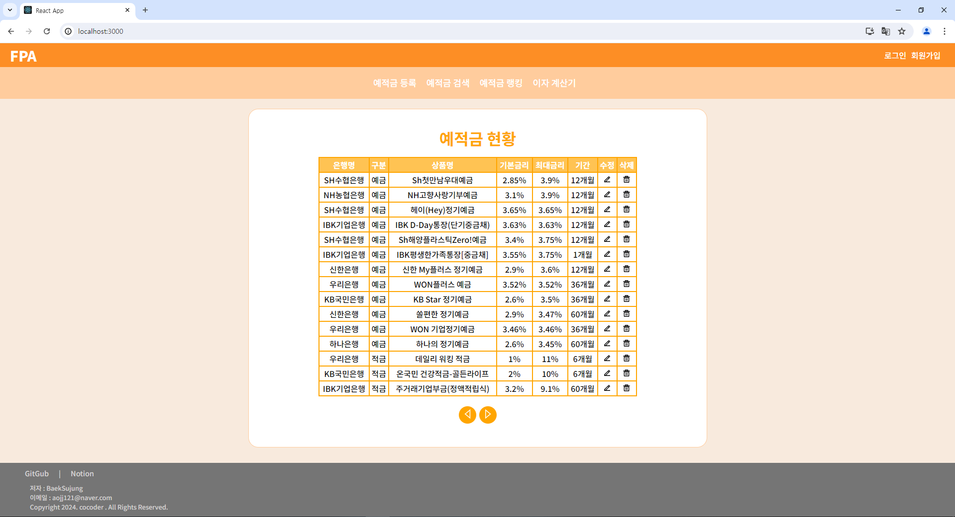
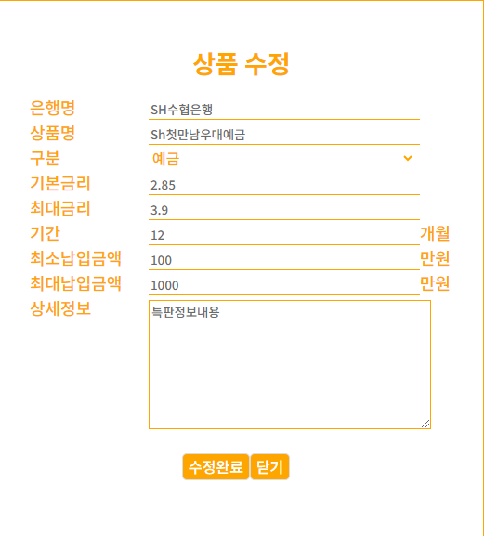
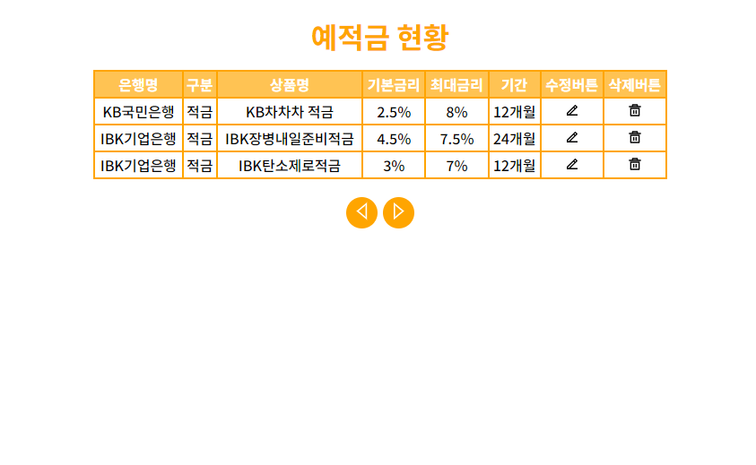
3. 실행 화면(메인 화면)
상품 클릭 시 상세페이지 이동
수정 버튼 클릭 시
상품 수정 모달 창 열림
페이지 버튼 클릭 시 15개씩 상품 기준으로 페이지 이동 가능
삭제 버튼 클릭 시 해당하는 상품 삭제

Slide 9
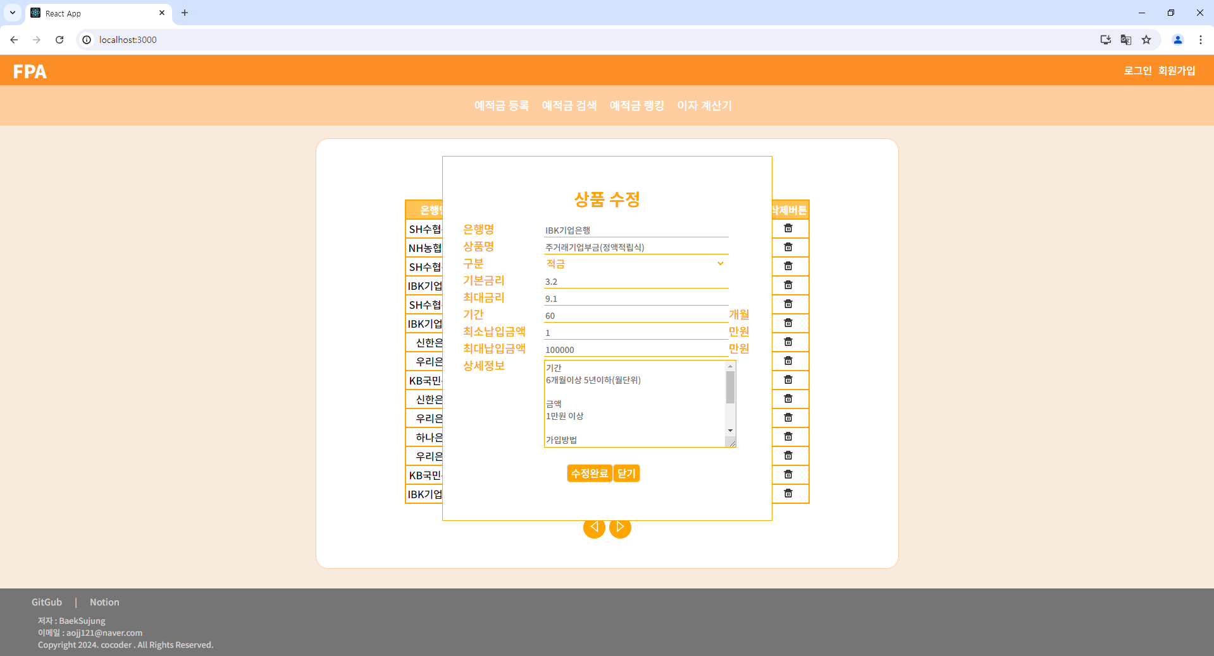
3. 실행 화면(메인 화면)
내용 수정 후 수정완료 버튼 클릭 시 변경 된 데이터 DB에 업데이트
내용 수정 후 닫기 버튼 클릭 시 DB에 업데이트 안됨

Slide 10
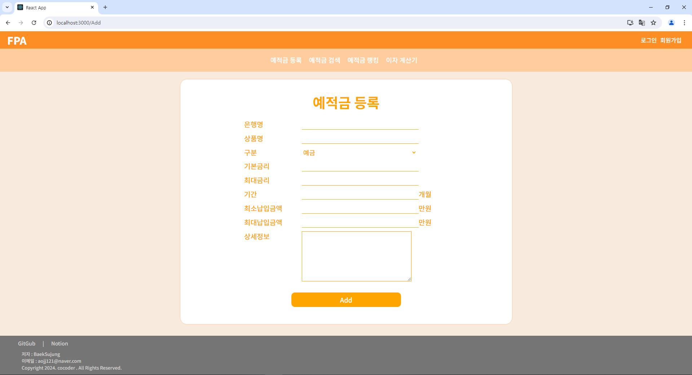
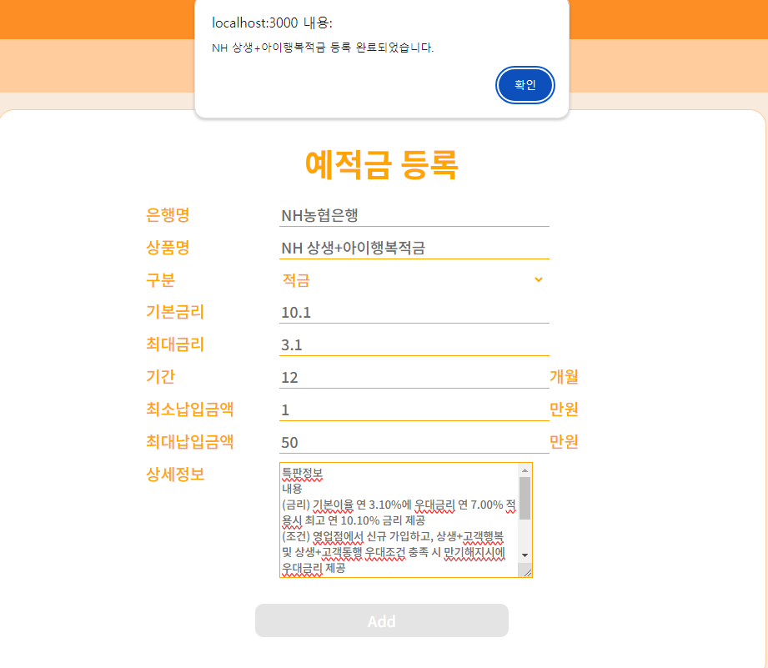
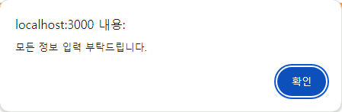
3. 실행 화면(예적금 등록)
내용을 입력하지 않고 Add 버튼 클릭 시 알림창이 열리고 , DB에 등록 불가
예적금 등록이 완료되면 DB에 데이터 등록, 알림창이 열리고 확인 버튼 클릭 시 입력된 내용 초기화

Slide 11
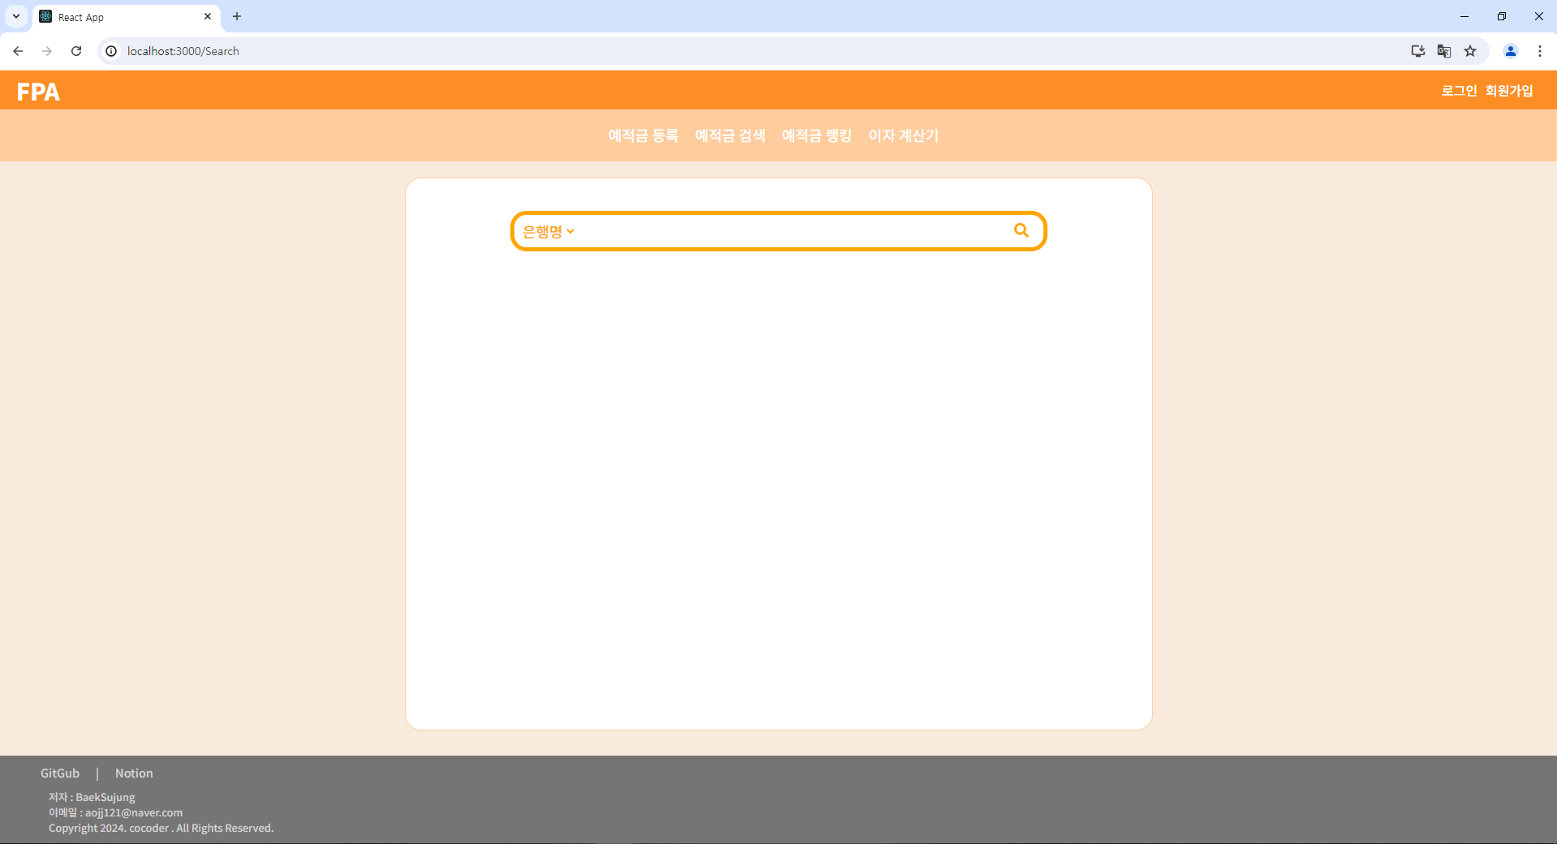
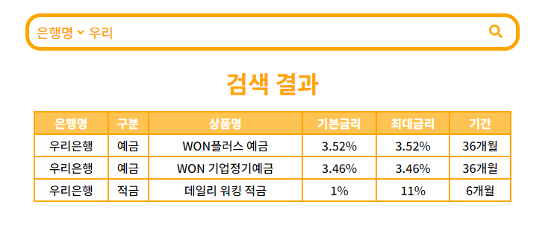

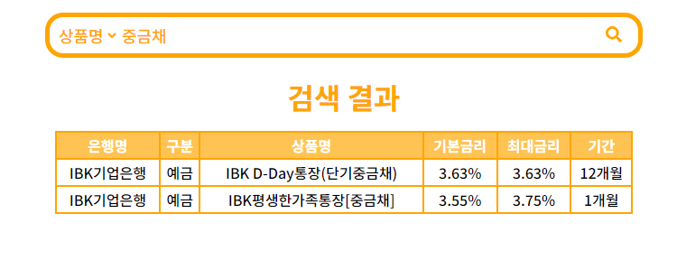
3. 실행 화면(예적금 검색)
은행명 또는 상품명 선택하여 원하는 검색어 입력 후 검색 버튼 클릭하면 해당하는 검색 결과 보여줌
없는 검색어를 입력 할 경우 “입력한 검색어에 대한 결과가 없습니다.“ 보여줌
상품 클릭 시 상세페이지 이동

Slide 12
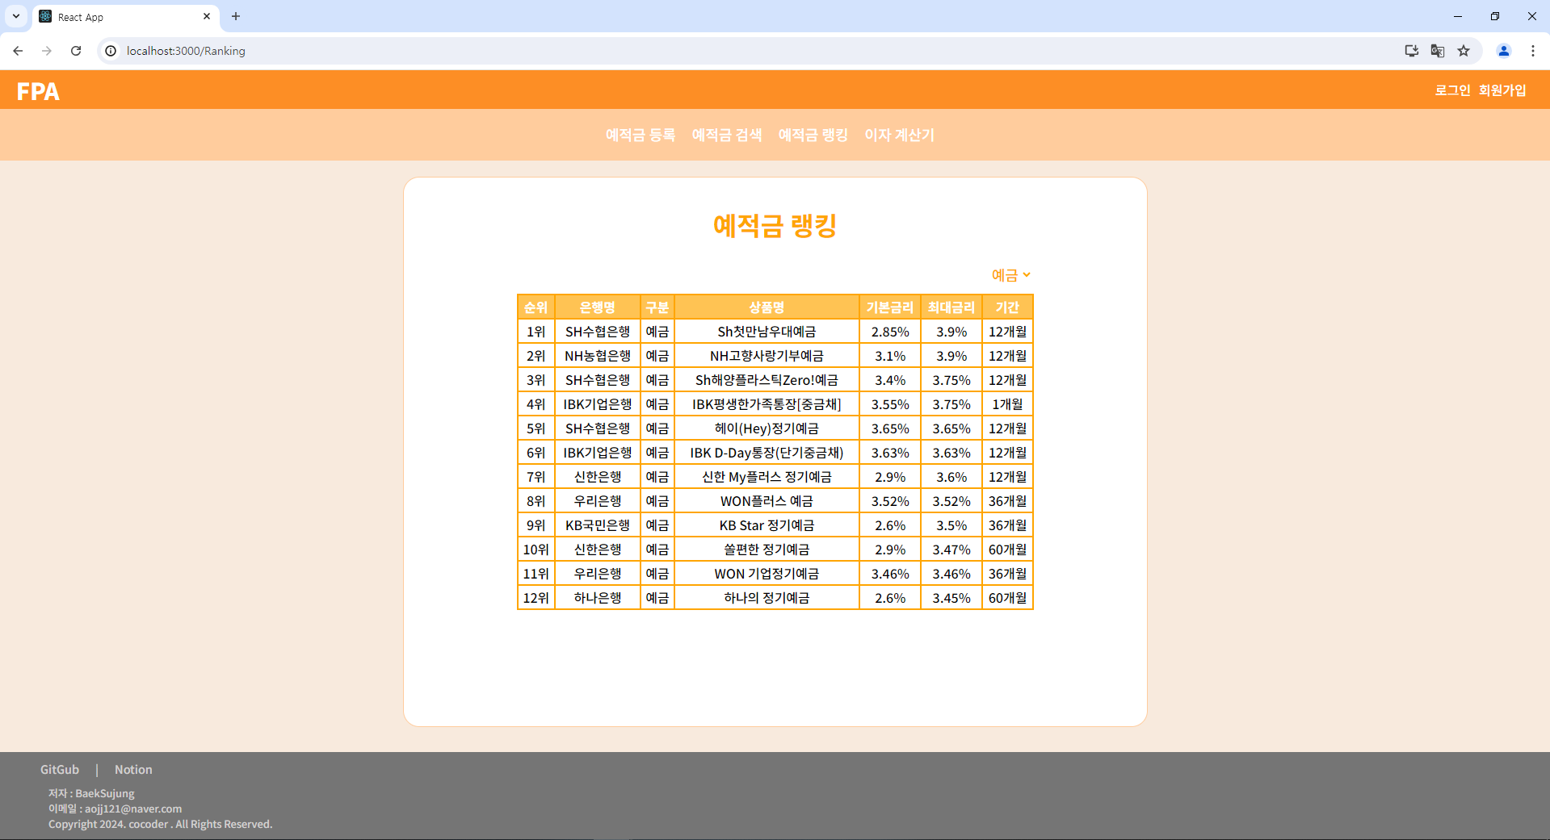
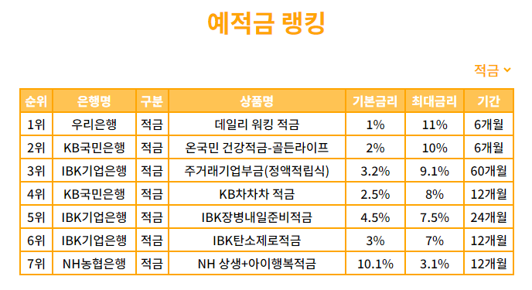
3. 실행 화면(예적금 랭킹)
예금 및 적금 필터를 선택할 때마다 테이블 변경, 최대금리를 기준으로 내림차순으로 정렬하여 순위 구현

Slide 13
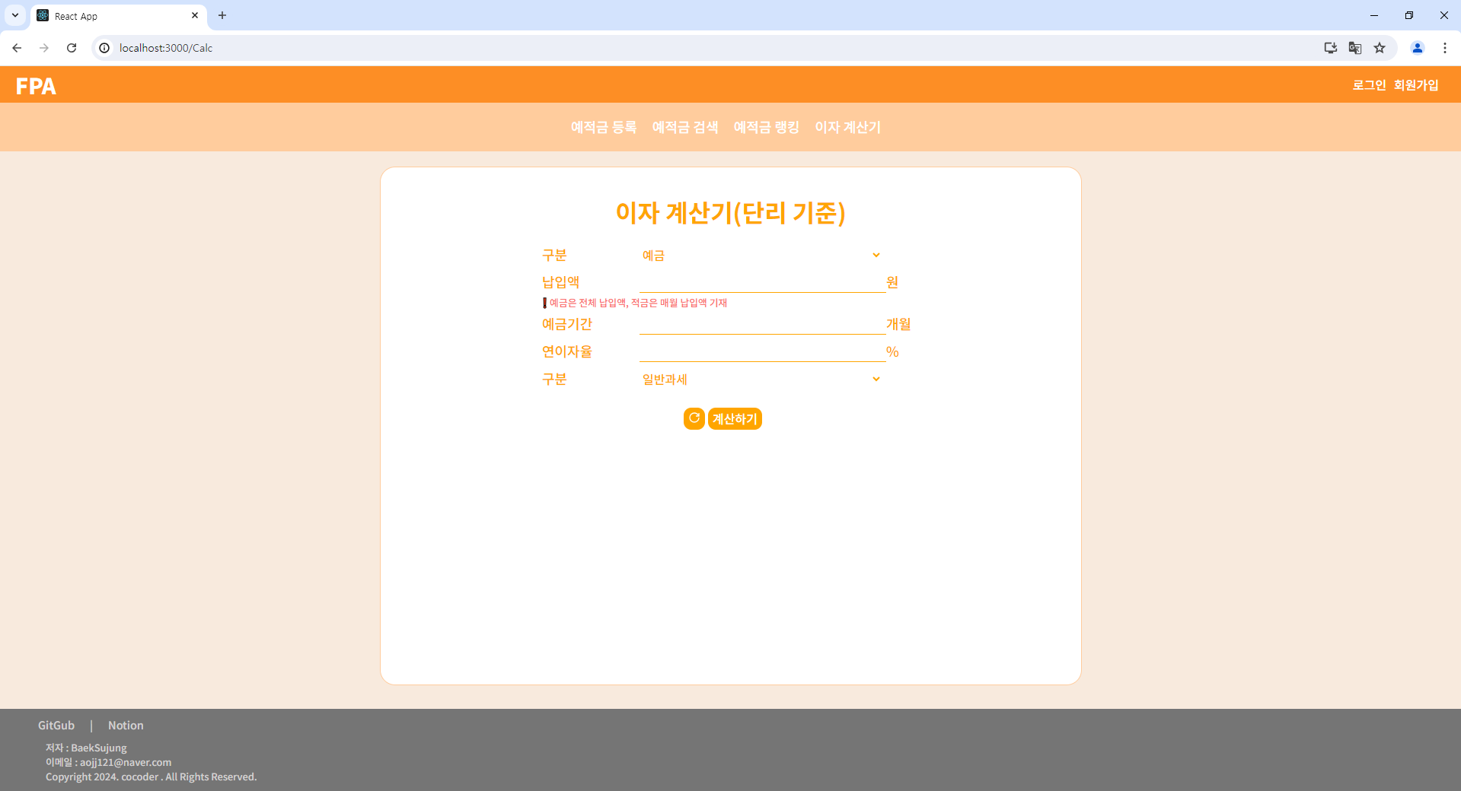
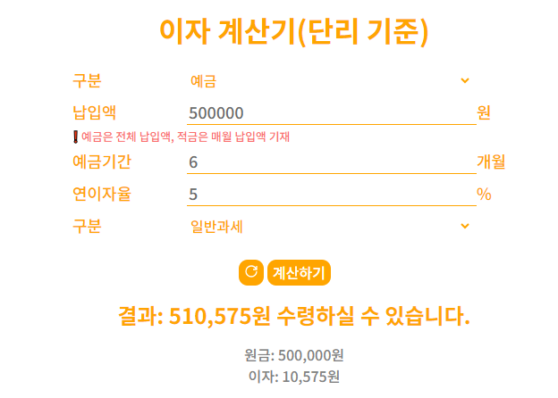
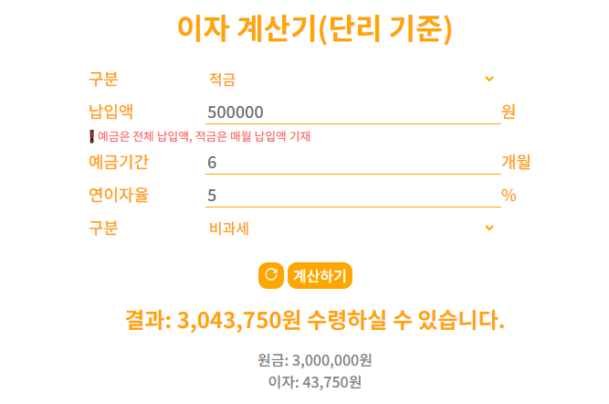
3. 실행 화면(이자 계산기)
초기화 버튼을 클릭 시 입력한 내용 초기화
계산하기 버튼을 클릭하면 입력한 데이터에 따라 수령 가능 총액(원금, 이자)을 확인 가능

Slide 14

감사합니다.

